Slide 1


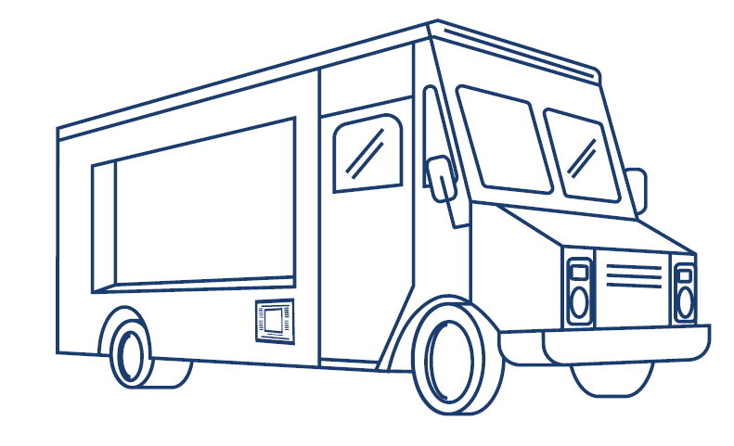
التراخيص الإشرافية
ما يحتاج بائعوا الطعام المتنقلون إلى معرفته

Slide 2
نظرة عامة
مراجعة الإجراءات الجديدة للحصول على تصريح كامل المدة.
ما هو الترخيص الإشرافي، وكيف يختلف عن ترخيص بيع الأغذية المتنقلة؟
ما هو الترخيص الإشرافي، وكيف يختلف عن التصريح كامل المدة؟
ماذا لو كان لديك تصريح وتلقيت عرضاً للحصول على ترخيص إشرافي؟

Slide 3
11,000 تصريح إضافي خلال الفترة من 2026 إلى 2031
عدّل قانون محلي صدر عام 2021 آلية حصول الباعة على تصريح سارٍ على مدار العام، وذلك من خلال استحداث نوع جديد من التراخيص يُعرف بـ "الترخيص الإشرافي"، وهو ترخيص محدود العدد.
  يُتيح الترخيص الإشرافي للبائع التقدم بطلب للحصول على تصريح سارٍ على مدار العام (لكامل المدة). لدى إدارة الصحة قوائم انتظار للحصول على الترخيص الإشرافي.
  يجب أن تتوفر الوحدات المصرح لها بموجب ترخيص إشرافي على حامل لهذا الترخيص أثناء التشغيل.
  لا تنطبق هذه التغييرات على تصاريح العربات الخضراء، أو التصاريح المؤقتة (الموسمية)، أو تصاريح المناطق المقيدة.
يزيد القانونان المحليان رقم 54 و59 لعام 2026 من عدد التصاريح. سيتم إصدار 2,200 ترخيص إشرافي سنوياً في الفترة من يوليو/ تموز 2026 إلى يونيو/ حزيران 2031.
إجراء جديد للحصول على تصريح لبيع الأطعمة عبر عربة متنقلة على مدار العام
قائمة انتظار التراخيص الإشرافية
التراخيص الإشرافية
التصريح كامل المدة

Slide 4

ما المقصود بالترخيص الإشرافي (SL)؟
نوعان من التراخيص:
  ترخيص على مستوى المدينة.
  ترخيص سارٍ لجميع أحياء مدينة نيويورك (NYC) ما عدا حي Manhattan (بخلاف-Manhattan).
يتيح لك الترخيص الإشرافي القيام بما يلي:
  البيع باستخدام نفس الوحدات التي يستخدمها حامل ترخيص عربة بيع الطعام المتنقلة (MFV).
  اعمل بصفتك البائع المعتمد الحاصل على ترخيص إشرافي يعمل على وحدة ذات ترخيص إشرافي، وذلك ضمن المنطقة التي تحمل ترخيصاً للعمل فيها.
  تقدَّم بطلب للحصول على تصريح كامل المدة للمنطقة المحددة في ترخيصك.
توجد ثلاث قوائم انتظار: واحدة لعموم المدينة، وأخرى للمناطق خارج حي Manhattan، وثالثة مخصصة للأشخاص ذوي الإعاقة والمحاربين القدامى الأمريكيين.

Slide 5
هأين يمكنك العمل بصفتك حاصلاً على ترخيص إشرافي؟
إذا كنت تحمل ترخيصاً إشرافياً لعموم المدينة، فيمكنك العمل بصفتك حامل الترخيص الإشرافي في أي وحدة يُسمح بالعمل فيها بموجب هذا الترخيص.
إذا كنت تحمل ترخيصاً إشرافياً غير صادر عن حي Manhattan، فيمكنك العمل بصفتك حامل الترخيص الإشرافي في أي وحدة مسموح بالعمل فيها بموجب هذا الترخيص خارج حي Manhattan.
إذا عملت بصفتك حامل ترخيص إشرافي مُعيَّن خارج النطاق الجغرافي المحدد لترخيصك، فقد تتعرض لمخالفة تستوجب غرامة قدرها 1,000 دولار.

Slide 6
الترخيص الإشرافي: ما الذي يجعله مختلفاً؟
ترخيص عربة بيع الطعام المتنقلة (MFV)
الترخيص الإشرافي
لا يوجد حد. يمكن لأي شخص التقدم بطلب للحصول على هذا الترخيص.
أعداد محدودة. يجب أن تكون مسجلاً على قائمة انتظار.
مطلوب للتصاريح الخاصة بالمنطقة المقيدة، والعربات الخضراء، والتصاريح المؤقتة، وتصاريح المدة الكاملة الصادرة قبل شهر يوليو/ تموز 2022.
مطلوب للتصاريح الجديدة ذات المدة الكاملة الصادرة في شهر يوليو/ تموز 2022 وما بعده.
يمكنك العمل على أي وحدة مُصَرَّح بها.
يمكنك العمل على أي وحدة مُصَرَّح بها كبائع.
يمكنك تجديد ترخيصك إذا انتهت صلاحيته.
لا يمكنك التجديد في حال انتهاء الصلاحية. يمكنك العودة إلى ترخيص عربة بيع الطعام المتنقلة (MFV) إذا انتهت صلاحيته.
مدة الترخيص سنتين.
تاريخ الانتهاء الأولي هو نفسه تاريخ انتهاء ترخيصك الحالي. بعد التجديد، تكون مدة الترخيص سنتين.
تبلغ رسوم الإصدار الأولي والتجديد 50 دولاراً.
تبلغ رسوم الإصدار الأولي 0 دولار، وتبلغ رسوم التجديد 438 دولاراً.

Slide 7
تصريح الترخيص الإشرافي: ما الذي يجعله مختلفاً؟
تصاريح كاملة المدة الصادرة قبل يوليو/ تموز 2022
أنواع التصاريح: لعموم المدينة، ومخصصة لحي واحد محدد
يجب أن يكون المتقدم حاصلاً على ترخيص عربة الطعام المتنقلة (MFV)؛ كما أن الفترة المتاحة للتقديم محدودة.
تصرايح الترخيص الإشرافي
أنواع التصاريح: لعموم المدينة، ومخصصة لمنطقة غير حي Manhattan
يجب أن يكون لدى المتقدم ترخيص إشرافي؛ ولا يوجد حد زمني للتقديم.
يُشترط أن يكون لدى جميع العمال ترخيص عربة بيع الطعام المتنقلة (MFV).
يتطلب التشغيل وجود حامل ترخيص إشرافي؛ ويجب أن يكون لدى العمال الآخرين ترخيص عربة بيع الطعام المتنقلة (MFV) أو ترخيص إشرافي.

Slide 8
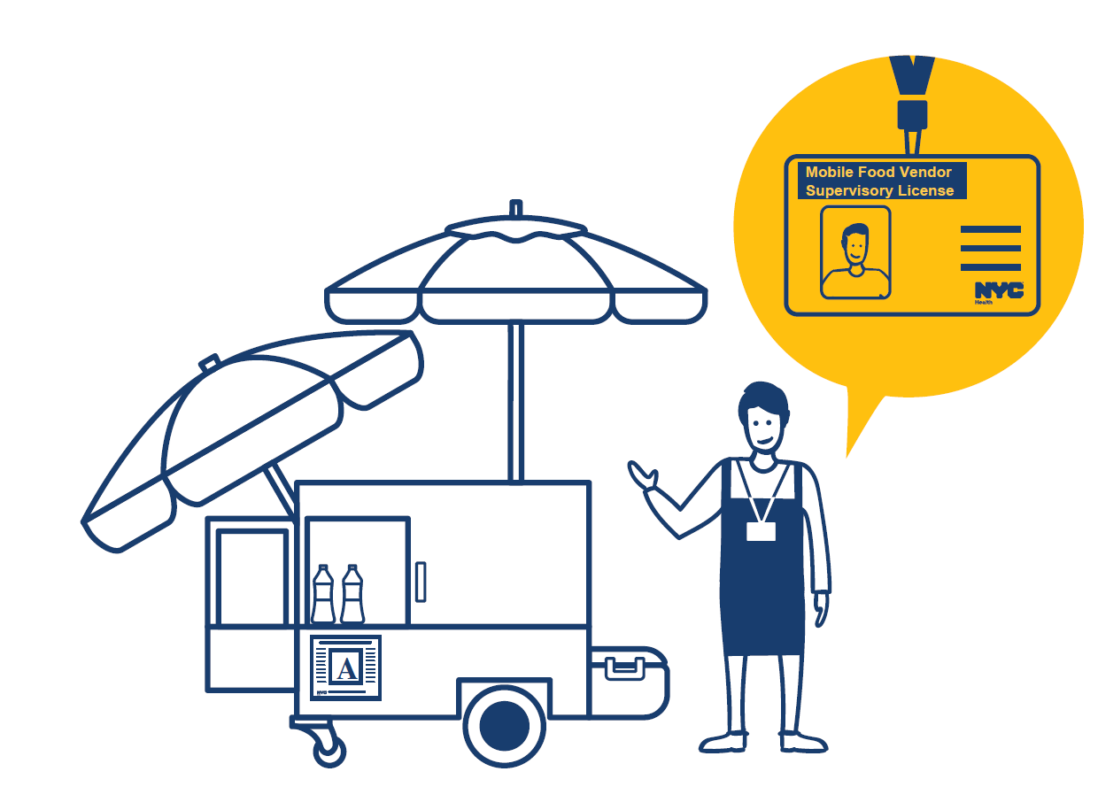
متطلبات تصاريح التراخيص الإشرافية: يجب على حامل ترخيص الإشرافي أن يكون عاملاً أثناء التشغيل.
للعمل في Manhattan، لا يمكن استيفاء هذا الشرط إلا من قِبل الحاصل على ترخيص إشرافي لعموم المدينة.
للعمل في خارج Manhattan، يمكن لأي حامل ترخيص إشرافي استيفاء هذا المتطلب.
سيتم إغلاق وحدة بيع الأطعمة المتنقلة، وسيُحرَّر بحق حامل التصريح مخالفة تستوجب غرامة قدرها 1,000 دولار؛ وذلك بسبب التشغيل دون وجود حامل لترخيص إشرافي.

Slide 9

كيف يمكنك الحصول على ترخيص إشرافي؟
سترسل إدارة الصحة في مدينة نيويورك إليك نموذج طلب بالبريد عندما يحين دورك في قائمة الانتظار.
يجب أن تكون حاصلاً على ترخيص سارٍ لبيع الأطعمة عبر عربة متنقلة.
  إذا كانت صلاحية ترخيص عربة بيع الطعام المتنقلة (MFV) الخاصة بك ستنتهي خلال 3 أشهر، فقم بتجديدها أولاً ثم قدِّم طلبك لتجنب أي رسوم إضافية.
يجب عليك تقديم طلب مكتمل، بما في ذلك أي إثباتات مطلوبة، بحلول الموعد النهائي لتقديم الطلبات.

Slide 10
تصريح الترخيص الإشرافي كامل المدة
بمجرد حصولك على الترخيص الإشرافي، ستتمكن من التقدم بطلب للحصول على تصريح كامل المدة.
سيتم إرسال طلب الحصول على تصريح الترخيص الإشرافي إليك بالبريد. لا يوجد موعد نهائي لتقديم الطلب.
تتطلب وحدتك وجود شخص واحد على الأقل يحمل ترخيصاً إشرافياً، كما يجب أن يكون جميع الباعة العاملين حاصلين إما على ترخيص عربة بيع الطعام المتنقلة (MFV) أو على ترخيص إشرافي.

Slide 11
لديك تصريح وتلقيت عرضاً للحصول على ترخيص إشرافي. هل يمكنك الحصول على كليهما؟
لا. لا يمكن لكل بائع الحصول إلا على تصريح واحد، باستثناء تصاريح المناطق المقيدة.
إذا تقدمت بطلب للحصول على ترخيص إشرافي، فسيكون لديك مهلة 270 يوماً - تبدأ من تاريخ إصدار الترخيص الإشرافي أو حتى انتهاء صلاحية تصريحك الحالي، أيهما أقرب - لتسليم تصريحك الحالي.
عليك أن تقرر ما إذا كنت ستقدم طلباً للحصول على ترخيص إشرافي أم ستحتفظ بتصريحك الحالي.
  عوامل تجارية يجب مراعاتها:
    أين تخطط للقيام بعملية البيع؟
    ما نوع الطعام الذي ستبيعه؟
    ما هي أوقات السنة التي تخطط للعمل خلالها؟
    هل تخطط لأن تكون الشخص الأساسي الذي سيعمل على الوحدة؟

Slide 12
ماذا لو لم تحصل على ترخيص إشرافي؟
أحتفظ بترخيص عربة بيع الطعام المتنقلة (MFV) الخاص بك ويمكنك العمل على أي وحدة عربة طعام متنقلة (MFV) مسموح بها (بما في ذلك الوحدات التي تتطلب ترخيصاً إشرافياً، شريطة وجود حامل لهذا الترخيص).
يتضمن خطاب العرض الخاص بك تاريخاً يجب عليك تقديم الطلب بحلوله.
إذا فاتك الموعد النهائي، فستُحذَف من قائمة انتظار الحصول على ترخيص إشرافي.
أحتفظ بتصريحك الحالي، إذا كان لديك واحد.
تظل مدرجاً على قوائم الانتظار الخلاصة بتصاريح أخرى، إن وُجدت.

Slide 13
ستتطلب جميع التصاريح كاملة المدة الحصول على ترخيص إشرافي بحلول عام 2031.
بالنسبة للتصاريح الصادرة لعموم المدينة أو الخاصة بحي معين قبل 1 يوليو/ تموز 2022، سيتحول ترخيص عربة بيع الطعام المتنقلة (MFV) الخاص بحامل التصريح إلى ترخيص إشرافي في 1 يوليو/ تموز 2031. ستتطلب هذه الوحدات وجود حامل لترخيص إشرافي أثناء عملية البيع.
قدّم القانونان المحليان رقم 54 ورقم 59 لعام 2026 هذا الموعد بمقدار عام واحد مقارنةً بالقانون المحلي رقم 18 لعام 2021.
ستُصدر إدارة الصحة قواعد بشأن هذا المطلب في وقت لاحق.

Slide 14
احرص على تحديث بيانات الاتصال الخاصة بك
سيتم إرسال كافة المعلومات المتعلقة بالتراخيص والتصاريح الإشرافية إلى العنوان البريدي المسجل لدينا.
يمكنك تحديث عنوانك البريدي عن طريق:
  إرسال بريد إلكتروني يتضمن رقم رخصتك أو تصريحك إلى DOHMHdocs@dcwp.nyc.gov، أو
  حجز موعد لزيارة مركز التراخيص لعموم المدينة (Citywide Licensing Center) في Manhattan
    لحجز موعد:
      اتصل برقم الهاتف 0441-435-212، أو
      البريد الإلكتروني licensingappointments@dcwp.nyc.gov

Slide 15
للمزيد من المعلومات:
قُم بزيارة الرابطnyc.gov/health/mobilefood للحصول على معلومات حول التراخيص الإشرافية والتصاريح، بما في ذلك النماذج وصحائف المعلومات. ويمكنك أيضًا الاتصال بالرقم 311 للحصول على الدعم والسؤال عن "mobile food" (وحدة بيع الطعام المتنقلة).

Slide 16
هل لديك أسئلة؟

